Slide 1

第3讲（第3-6章） 流体分析的基本原理

Slide 2
第3讲 流体（流动）分析的基本原理
运动流体分析
质量守恒 — 控制体法
牛顿第二定律 — 控制体法
能量守恒 — 控制体法

Slide 3
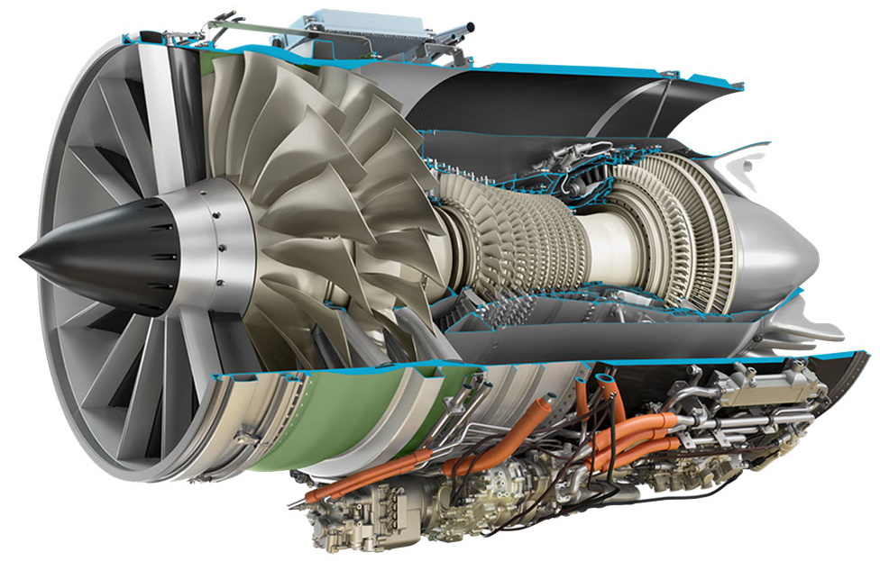
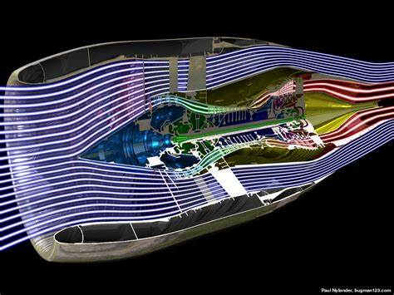
1.运动流体分析 — 流体运动的复杂性要求相应的分析方法

Slide 4
守恒定律
定律 方程
质量守恒定律 连续性方程
牛顿运动第二定律 动量方程
热力学第一定律 能量方程
其他定律？

Slide 5
拉格朗日描述和欧拉描述
拉格朗日(Lagrange)描述
Lagrangian
质点系法：把流体质点作为研究对象，跟踪每一个质点，描述其运动过程中物理量随时间的变化。
物理量与流体质点直接相关，随时间变化
流体质点(a,b,c), 该点的物理量 f 的拉格朗日表达式
位移、速度、加速度、密度、压强、温度等
(a,b,c)称为拉格朗日坐标，不同的(a,b,c)代表不同质点.
百米赛跑
1
2
3
4
5
6
物理量的随体变化

Slide 6
位置矢量-流体质点的运动方程
设某一流体质点 在t=t₀ 时刻占据起始坐标(a,b,c), 任意时刻t，流体质点运动到空间坐标(x, y ,z)
z
M
t
t₀
c
z
O
y
b
a
x
x
y
初始时刻的位置坐标
区分不同流体质点
任意时刻的运动坐标
流体质点的位移
拉格朗日变数
Notes:
给定（a，b，c），t 变化时，该质点的轨迹方程确定；不同（a，b，c），t 不变，表示在选定时刻流场中流体质点的位置分布。

Slide 7
速度、加速度：任意质点、任意时刻的速度和加速度
流体质点的速度
流体质点的加速度

Slide 8
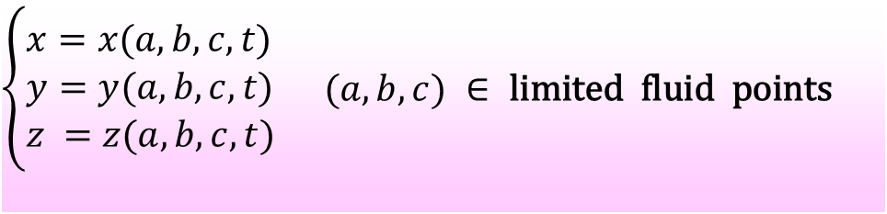
问题
$$\left\{\begin{aligned}&x=x(a,b,c,t) \\ &y=y(a,b,c,t) \\ &z =z(a,b,c,t)\end{aligned}\right. (a,b,c) ∈ \text{limited} \text{fluid} \text{points}$$
每个质点运动规律不同，很难跟踪足够多质点
1
2
数学上存在难以克服的困难
3
实用上，不需要知道每个质点的运动情况
因此，该方法在工程上很少采用。

Slide 9
1.2 欧拉(Euler)描述
流场法：考察空间每一点上的物理量及其变化。研究流体质点在通过某一空间点时流动参数随时间的变化规律
物理量在空间有一个分布，可随时间变化
场的概念，着眼于空间的固定点的物理量 f
位移、速度、加速度、密度、压强、温度等
(x, y, z) 表示空间点的坐标.
物理量的空间变化

Slide 10
采用欧拉法，可将流场中任何一个运动要素表示为空间坐标(x, y, z)和时间t 的单值连续函数。
流体质点在任意时刻t 通过任意空间固定点 (x, y, x)时的流速
式中， (x, y, z, t )称为欧拉变数。

Slide 11
加速度：空间坐标和时间的函数
令 (x, y, z) 为常数，t为变数
表示在某一固定空间点上，流体质点的运动参数随时间的变化规律。
令(x, y, z) 为变数, t为常数
表示在同一时刻，流场中流动参数的分布规律。即在空间的分布状况。
其它物理量：空间坐标和时间的函数

Slide 12
两种运动描述(观点)的对比
Lagrange描述 Euler描述
描述物理量的随体变化
描述物理量的空间变化
着眼于质点
着眼于空间点
有限质点
场
强调历史相关(如轨迹)
强调瞬时的空间相关
不适合描述流体微元的运动
变形特征
适合描述流体微元的运动
变形特征
通常表达式较为复杂，
但此方法很重要
表达式简单，
在流体力学中常用

Slide 13
稳态与非稳态流动
欧拉描述下
固定坐标系
运动坐标系
稳态、steady、定常
非稳态、unsteady、非定常

Slide 14
稳态与非稳态流动
欧拉描述下
固定坐标系
运动坐标系
稳态、steady、定常
非稳态、unsteady、非定常

Slide 15
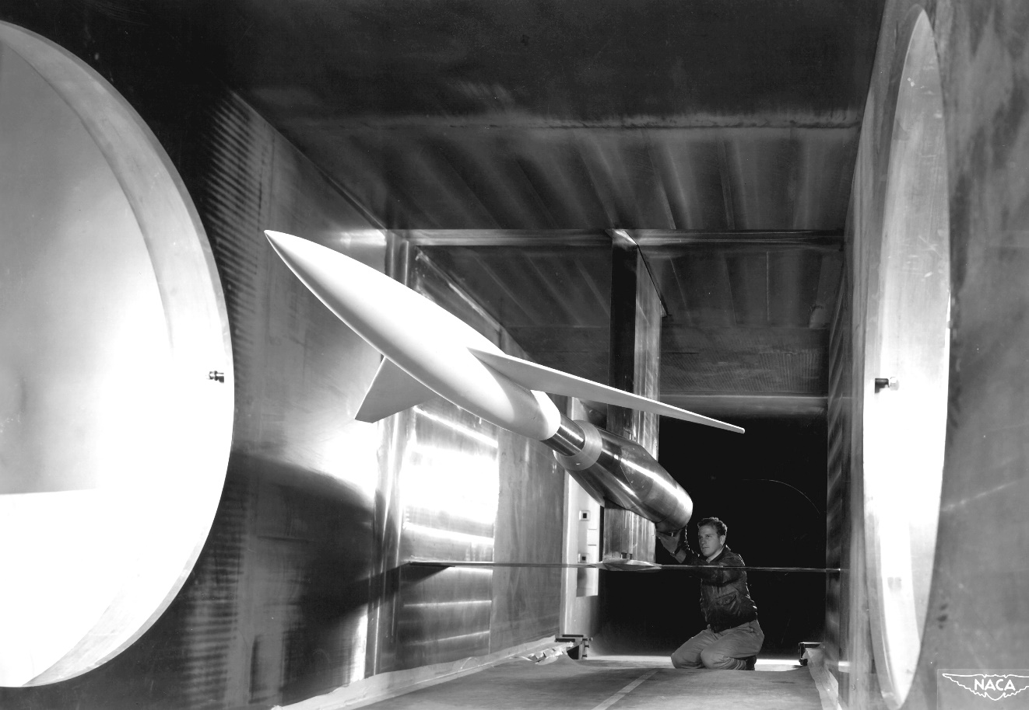
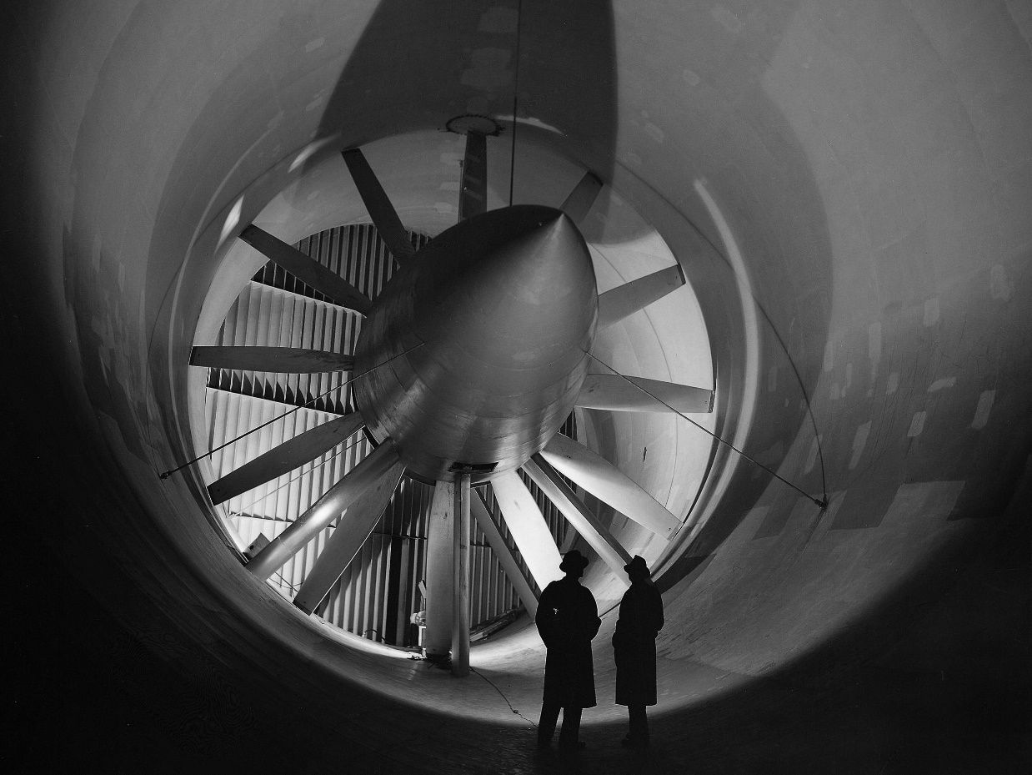
风洞

Slide 16
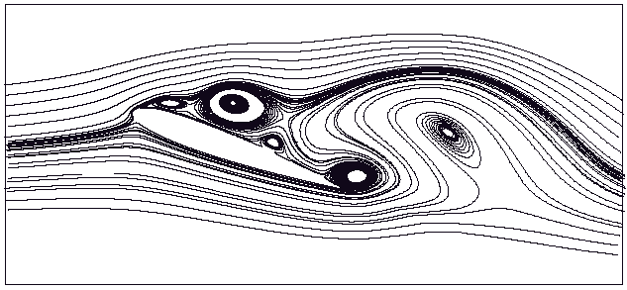
流线(streamline)
流线是流场中任一时刻的一条几何曲线，其上各点的速度矢量均与此曲线相切。因此，流线是同一时刻，不同流体质点所组成的曲线。由欧拉法引出。

Slide 17
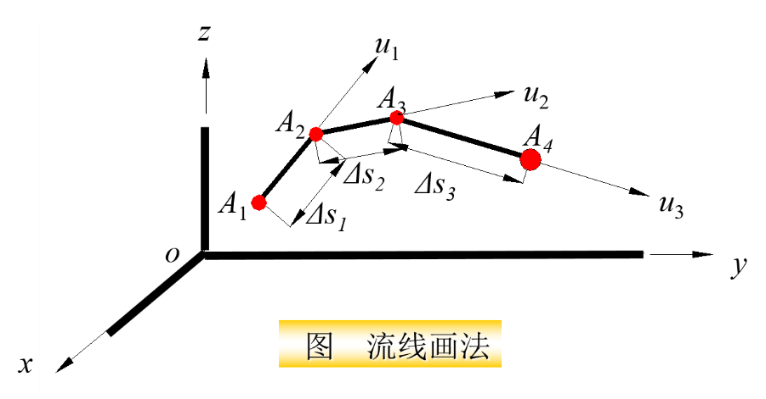
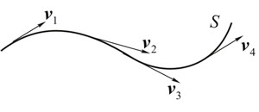
二维情况：
三维情况：

Slide 18
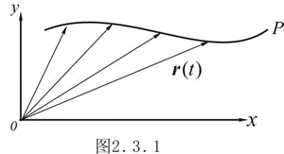

迹线(path line)
迹线是指同一流体质点不同时刻流经的空间点所连成的线，即流体质点的运动轨迹。 由拉格朗日法引出的概念
一个流体质点的位置：
$$X_{a}=(X(t),Y(t),Z(t))$$

Slide 19
例：已知速度场
求：过(1,1)点的流线
解：

Slide 20
系统及控制体
守恒律需要在某一系统（system）内才成立
多数情况下，难以对变化多端的流动定义一个系统
控制体（control volume）相对容易定义，适合于变化多端的流动分析
控制体可以是有限尺寸，也可以是无限小

Slide 21
几类分析方法的特点
控制体（ large-scale）分析
对任何流动情况都是“准确”的，在边界上的平均或者“一维”物理量，适合工程应用
Bernoulli，Prandtl
微分（differential， small-scale）分析
适用于任何流动，但多数情况没有精确的解析解，可用数值模拟（CFD，计算流体力学）
Euler，d’Alembert
实验或者量纲（experimental or dimensional）分析
适用于理论、数值、实验，能降低实验费用
Rayleigh、Buckingham

Slide 22
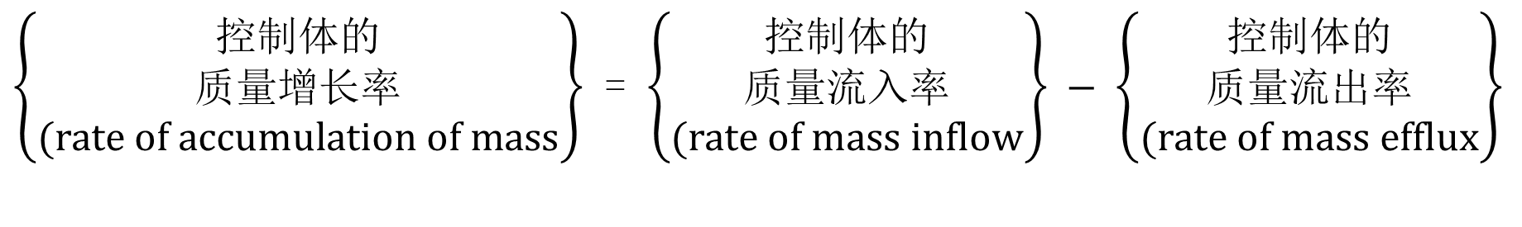
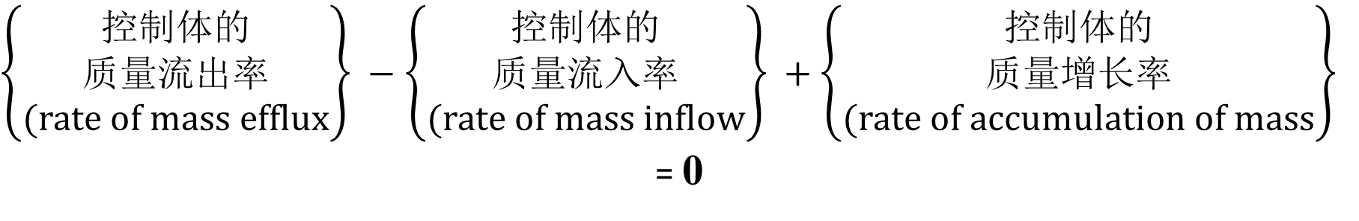
2.质量守恒
物质既不能生成也不能消失：
$\left\{\begin{aligned}控制体的 \\ 质量流出率 \\ (rate of mass efflux\end{aligned}\right\} −\left\{\begin{aligned}控制体的 \\ 质量流入率 \\ (rate of mass inflow\end{aligned}\right\} +$ $\left\{\begin{aligned}控制体的 \\ 质量增长率 \\ (rate of accumulation of mass\end{aligned}\right\}$
= 0
直观思考一下各项的具体作用
$\left\{\begin{aligned}控制体的 \\ 质量增长率 \\ (rate of accumulation of mass\end{aligned}\right\}$ = $\left\{\begin{aligned}控制体的 \\ 质量流入率 \\ (rate of mass inflow\end{aligned}\right\} − \left\{\begin{aligned}控制体的 \\ 质量流出率 \\ (rate of mass efflux\end{aligned}\right\}$

Slide 23
质量通量 （mass flux），
或者质量速率（mass velocity），用G表示

Slide 24
两种特殊情形
稳态流动
不可压缩流动

Slide 25
例子1
注意速度与控制面的法线方向！

Slide 26
例子2

Slide 27
例子2

Slide 28
例子3
Salt content
10% by mass
1. 盐水随时间的变化规律
2. 多长时间罐子的盐质量
达到200 kg？

Slide 29
盐水质量的变化
盐水流入流出变化率
控制体盐水质量M的变化率
盐水质量守恒关系
积分，可得盐水随时间t变化的表达式

Slide 30


盐质量的变化
令盐的质量为S，则其浓度表达为
盐流入流出变化率
控制体盐质量S的变化率
盐质量守恒关系
或者
一阶线性微分方程
得通解
根据$t=$0, S = 100, 确定出$C=10000$
最终，盐质量随时间t变化的表达式
$$S=200 kg, 有t=36.6 min$$

Slide 31
3.牛顿第二定律
合力的大小和方向
$\left\{\begin{aligned}作用在控制体 \\ 的合力\end{aligned}\right\}=\left\{\begin{aligned}流出控制体的 \\ 动量变化率\end{aligned}\right\} −\left\{\begin{aligned}流入控制体的 \\ 动量变化率\end{aligned}\right\} +$ $\left\{\begin{aligned}控制体的 \\ 动量增长率\end{aligned}\right\}$
控制体的动量平衡方程，或者动量定理(momentum theorem)
三个方向上的分量

Slide 32
注意中文翻译的错误
X
$\left\{\begin{aligned}作用在控制体 \\ 的合力\end{aligned}\right\}=\left\{\begin{aligned}流出控制体的 \\ 动量变化率\end{aligned}\right\} −\left\{\begin{aligned}流入控制体的 \\ 动量变化率\end{aligned}\right\} +$ $\left\{\begin{aligned}控制体的 \\ 动量增长率\end{aligned}\right\}$

Slide 33
例4：流体对弯管的作用力
如何选取控制体？

Slide 34
3. x和y方向上的动量平衡关系为
4. 整理得到流体受弯管的作用力为
1. 设弯管对流体的所有作用力合力为 B
2. 对控制体进行表面积分，有

Slide 35
3. x和y方向上的动量平衡关系为
4. 整理得到流体受弯管的作用力为
1. 设弯管对流体的所有作用力合力为 B
流体施加到弯管的作用力
大小相等，方向相反
2. 对控制体进行表面积分，有
稳态流动，可进一步简化

Slide 36
控制体的另一种选取方法

Slide 37
例5：射流冲击挡板受力分析

Slide 38
各项
水： F = 720 N
空气：F = 0.868 N
挡板以v₀向右移动，则

Slide 39
例6：蒸汽煤水车的受力 （教材35页例2）
坐标如何选取？

Slide 40
坐标固定到车上

Slide 41
固定坐标

Slide 42
坐标固定到车上
动量平衡
= 0
得
机车受力 大小相等，方向相反

Slide 43
固定坐标
动量平衡
控制体内质量增加来自于下部入口的流入流体
= 0
=
同样得到

Slide 44
动量矩的积分关系式：线动量的拓展
对
两边叉乘
左端
右端
称为动量矩(moment of momentum)

Slide 45
动量矩平衡方程
$\left\{\begin{aligned}作用在控制体 \\ 的合力矩\end{aligned}\right\}=\left\{\begin{aligned}流出控制体的 \\ 动量矩变化率\end{aligned}\right\} −\left\{\begin{aligned}流入控制体的 \\ 动量矩变化率\end{aligned}\right\} +$ $\left\{\begin{aligned}控制体的 \\ 动量矩增长率\end{aligned}\right\}$
控制体的动量矩
平衡方程
分量表达式

Slide 46
对于泵和涡轮的应用
例7：求水斗式水轮机作用到转轴上的力矩

Slide 47
控制体选取
唯一的外部力矩
= 0

Slide 48
求表面积分
流体离开控制体的x方向速度分量
代入表面积分，有
最后得
由此，作用到转轴上的力矩

Slide 49
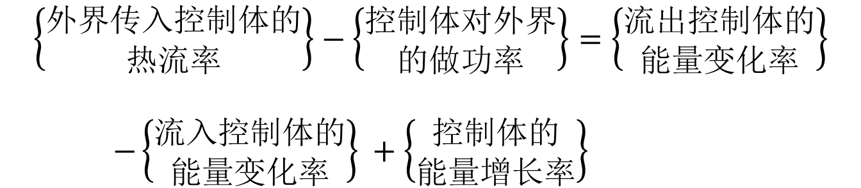
4.能量守恒
$$\left\{\begin{aligned}外界传入控制体的 \\ 热流率\end{aligned}\right\}−\left\{\begin{aligned}控制体对外界 \\ 的做功率\end{aligned}\right\}=\left\{\begin{aligned}流出控制体的 \\ 能量变化率\end{aligned}\right\}$$
$−\left\{\begin{aligned}流入控制体的 \\ 能量变化率\end{aligned}\right\} +$ $\left\{\begin{aligned}控制体的 \\ 能量增长率\end{aligned}\right\}$

Slide 50
能量守恒
总能 e
势能+动能+内能
动量守恒
质量守恒

Slide 51
例8
稳态流动、无摩擦损失

Slide 52
稳态流动，有
最终得到
或者另一种形式
物理解释

Slide 53
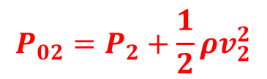
例9：泵的做功
泵的输出功率为 3 马力（horsepower，hp）
求质量流量
压强测量位置的不同
静压
总压
$$P_{02}=P_{2}+\frac{1}{2}ρv_{2}^{2}$$

Slide 54
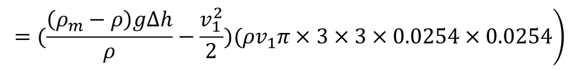
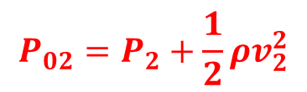
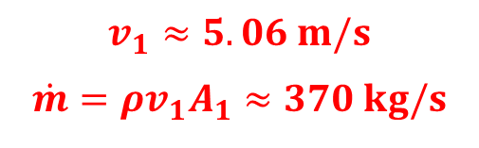
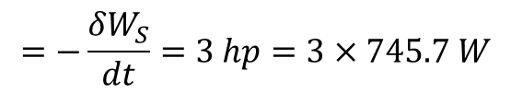
$$P_{02}=P_{2}+\frac{1}{2}ρv_{2}^{2}$$
2. 代入压强差
$$\left.=(\frac{\left(ρ_{m}−ρ\right)g∆h}{ρ}−\frac{v_{1}^{2}}{2})(ρv_{1}π×3×3×0.0254×0.0254\right)$$
$$=−\frac{δW_{S}}{dt}=3 hp=3×745.7 W$$
公制马力 ps，735.5 W
1. 在边界①、 积分
②
3. 求解方程，得
$$v_{1}≈5.06 m/s$$
$$\dot{m}=ρv_{1}A_{1}≈370 kg/s$$
2

Slide 55
英制单位计算

Slide 56
伯努利方程 （Bernoulli Equation）
稳态、不可压缩、无黏、等温流动的控制体
或两边除以g，得
具有长度量纲
xx头 (xx head)

Slide 57
例10：容器下部出水速度
水面面积大，近似为高度不下降，近似无速度
托利拆里方程（Torricelli’s equation）

Slide 58
例11 三大定律的综合应用
稳态、不可压缩流动，忽略壁面剪切力
求内能变化
质量守恒
动量守恒
能量守恒

Slide 59
例11 三大定律的综合应用
能量守恒
质量守恒 (1)
动量守恒
(2)

Slide 60
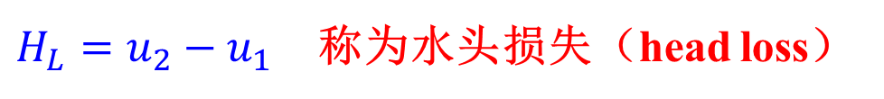
变化成伯努利方程的形式，有
$H_{L}=u_{2}−u_{1}$ 称为水头损失（head loss）
思考：为何多出来额外损失？

Slide 61
总结
掌握控制体概念
三个守恒定律的概念，方程，不同表达形式
具体问题，需要从每一项概念出发
对解决问题，要有充分信心

Slide 62
课后作业
4.14、5.10、5.32、6.7

